Slide 1

基于多数据源的分布式缓存系统方案设计
吕承纲
新一站研发部

Slide 2
目录
Part 1: 任务分析
Part 2: 技术选型
Part 3: 整体设计
Part 4: 设计细节
Part 5: 设计总结

Slide 3



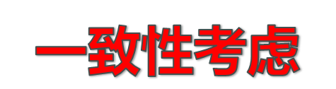



Part 1- 题解
1．缓存系统应支持数百M到1G或更大的缓存数据容量，系统容量应该可以根据实际使用情况进行在线扩展；
2．数据源（数据库）至少支持单点读写，和单点写、多点读两种模式，（多点读写可选）；
3．缓存系统的部署点应可支持比数据库部署点的数量多的情况；
4．缓存系统中的数据应支持可被修改，且可支持同步到数据源中（数据库）；
5．缓存系统应保证系统中缓存数据在不同的缓存点被读取时是必须一致的；
6．缓存系统应支持在不同点中使用不同的缓存策略；
7．在保证数据正确的前提下应提供尽可能好的性能；
8．缓存系统应考虑DC内和跨DC两种情况的应用场景；

Slide 4
Part 1- 初步分析
分布式的缓存系统
缓存集群, 支持sharding, replica
不同数据源作为持久化的存储, 需提供统一持久化接口
事务支持(缓存系统和数据源的一致性保证)
协调器 (缓存点管理)
缓存点独立性(不同的配置,缓存策略等)
容灾考虑(DC内外)

Slide 5

Part 1- 初步分析
APP
APP
APP
cache
cache
cache
cache
事务
统一存储接口
SQL
NoSQL
File
FFS

Slide 6
新一站保险网站联盟合作方式
API调用
什么是API调用？
API调用是指通过调用新一站对外开放的API（应用程序接口），获取丰富的保险产品信息，实现投保、支付、承保全流程的方式。
加盟条件
具有一定研发能力且拥有保险网销备案或兼/专业代理资质的团体或个人。

Slide 7


谢 谢

